Slide 1
SPODOBOVANIE HLÁSOK NA KONCI SLOVA
Mgr. Renata Mináriková

Slide 2
Do slov doplň vhodnú spoluhlásku.
Kým začneš pracovať, tak sa sústreď a dobre si to premysli. Píš do zošita.
DRŽÍM TI PALCE!

Slide 3
H
CH
PSTRU ....
H

Slide 4
Ž
Š
LUKÁ ....
Š

Slide 5
B
P
CHLA ....
P

Slide 6
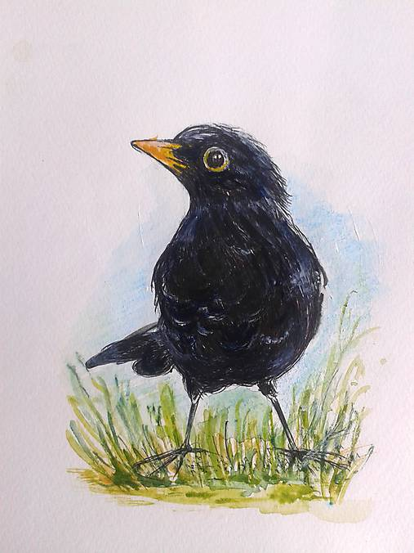
D
T
DROZ ....
D

Slide 7
Ď
Ť
LO ....
Ď

Slide 8
Z
S
PE ....
S

Slide 9
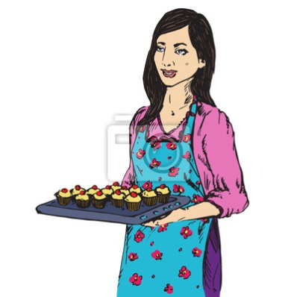
H
CH
PLE ....
CH

Slide 10
DŽ
Č
NEHÁ ....
DŽ

Slide 11
Ď
Ť
LABU ....
Ť

Slide 12
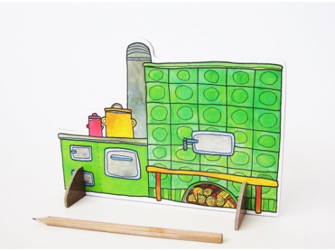
DZ
C
PE ....
C

Slide 13
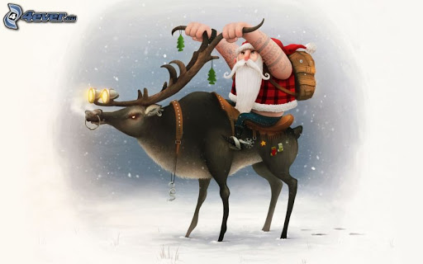
Z
S
MRÁ ....
Z

Slide 14
B
P
CHLIE ....
B

Slide 15
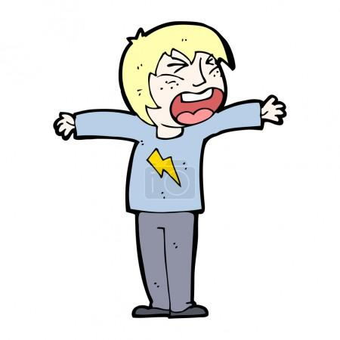
G
K
KRI ....
K

Slide 16
Ď
Ť
KOS ....
Ť

Slide 17
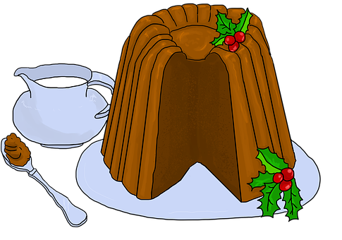
G
K
PUDIN ....
G

Slide 18
Ž
Š
MRO ....
Ž

Slide 19
H
CH
HRA ....
CH

Slide 20
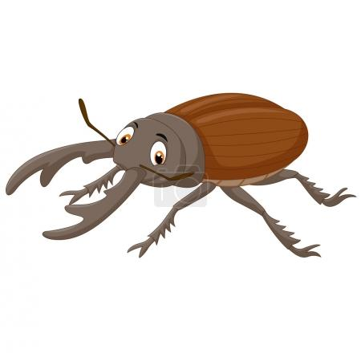
DŽ
Č
ROHÁ ....
Č

Slide 21
DZ
C
MOSA ....
DZ

Slide 22
D
T
PLA ....
T

Slide 23
Zdroje a obrázky:
http://montagempsd.blogspot.com/2012/06/frames-png-fundo-transparente-anoes.html
https://fotky-foto.cz/fotobanka/pstruh-duhovy-ryba-vyskocila(4-76648085)/
https://cz.depositphotos.com/54372567/stock-illustration-business-man-cartoon-presenting.html
https://fotky-foto.sk/fotobanka/kresleny-lod(4-12097770)/
https://www.sashe.sk/artbodka/detail/drozd-hvozd-
https://fotky-foto.sk/fotobanka/kresleny-pes(4-29088685)/
https://myloview.cz/fototapeta-mlada-zena-v-domacnosti-obleceny-v-zastere-drzet-pecici-plech-c-5480BC5
https://sk.pinterest.com/glory2499/baskets/
https://cz.depositphotos.com/vector-images/kreslen%C3%BD-labu%C5%A5.html
https://www.kufrik.cz/pernikova-chaloupka/pec-kulisa/
http://obrazky.4ever.sk/tag/570/dedo-mraz
http://program.autiste.cz/seznameni/?term=chleba
https://fotky-foto.sk/fotobanka/kresleny-krik-osoba(4-18513307)/
https://jp.123rf.com/photo_71806551_stock-vector-dog-with-bone-in-his-mouth.html
https://pixabay.com/sk/illustrations/search/puding/
https://fotky-foto.sk/fotobanka/kresleny-mroz(4-53339479)/
https://sk.pinterest.com/pin/231583605823978219/
https://fotky-foto.sk/fotobanka/visaci-zamek-kresleny(4-80079780)/
https://fotky-foto.sk/fotobanka/kresleny-rohac(4-67088753)/
https://herebeztrevenues2.life/?u=5w58hwq&o=gz2kqzm

Slide 24
ĎAKUJEM ZA POZORNOSŤ!
DECEMBER 2020

